Slide 1

C.P.I.A.
SCUOLE
SENZA SCUOLA
VARESE 1
Centro Provinciale per l’Istruzione degli Adulti
Settembre 2014 inizio attività c/o ex Direzione didattica in via Seprio,2 sistemata da Provincia, arredata con mobili riciclati da Comune
Riferimenti normativi DPR 263/2012 Regolamento
Linee guida 15/03/2015

Slide 2


DELIBERAZlONE DELLA GIUNTA COMUNALE
N.. 132 DEL 19/10/2016
OGGETTO: CENTRO PERMANENTE ISTRUZIONE ADULTI. DETERMINAZIONI DELL'AMMINISTRAZIONE COMUNALE.
L'anno 2016, addì 19 del mese di ottobre alle ore 14:30, con continuazione, presso la Sala Giunta della sede Comunale di Palazzo Borghi, si è riunita la Giunta Comunale convocata nelle forme di legge.
Presiede l'adunanza il Sindaco CASSANI ANDREA.
DELIBERA
l. Di comunicare al Centro Servizi Amministrativi nella persona del Provveditore agli Studi la volontà di delocalizzare al di fuori del Comune di Gallarate la sede amministrativa del CTPIA, e, in modo del tutto conseguenziale, di revocare la concessione dei locali adibiti alla sua segreteria amministrativa, disposta con la deliberazione della Giunta Comunale 09/12/2013, n. 213, esecutiva, a partire dal termine dell'anno scolastico 2017/2018, per le ragioni meglio evidenziate in preambolo;

Slide 3
;
Accordo quadro del 7 agosto 2012 tra MIUR e Ministero dell'Interno
per l’organizzazione dei test di conoscenza della lingua italiana per i richiedenti il permesso di soggiorno CE per soggiornanti di lungo periodo
- l'art. 1, comma 632 della L.296/2006 stabilisce che "ferme restando le competenze delle Regioni e degli enti locali in materia, in relazione agli obiettivi fissati dall'Unione europea, allo scopo di far conseguire più elevati livelli di istruzione alla popolazione adulta, anche immigrata con particolare riferimento alla conoscenza della lingua italiana,
i Centri Territoriali Permanenti (CTP) per l'educazione degli adulti e i corsi serali, funzionanti presso le istituzioni scolastiche di ogni ordine e grado, sono riorganizzati su base provinciale e articolati in reti territoriali e ridenominati "Centri provinciali per l'istruzione degli adulti« (CPIA)
l'accordo di integrazione è un patto con il quale il cittadino non appartenente all'Unione Europea regolarmente soggiornante nel territorio nazionale assume l'impegno al rispetto delle leggi del nostro Paese e, più in generale, alle regole di convivenza della società in cui vive al fine di perseguire un ordinato percorso d'integrazione
con l'accordo di integrazione lo Stato si impegna a fornire allo straniero gli strumenti per
raggiungere specifici obiettivi di integrazione, tra i quali l'acquisizione della lingua, della
cultura e dei principi generali della Costituzione italiana;
una reale inclusione sociale si realizza attraverso la conoscenza dei principi fondamentali dell'ordinamento dello Stato, dei valori espressi dalla Costituzione e del funzionamento delle Istituzioni pubbliche, nonché della lingua dello Stato ospitante

Slide 4
Istituzione scolastica autonoma istituita dal MIUR
a partire dal 2014 in Lombardia 19 CPIA
I CPIA costituiscono una tipologia di istituzione scolastica autonoma, articolata in reti territoriali di servizio (sede centrale e punti di erogazione, tra cui le sedi carcerarie) che realizza percorsi di primo livello (art. 2, comma 1);
per favorire e coordinare raccordi tra i percorsi di primo livello ed i percorsi di secondo livello, i CPIA devono stipulare (ai sensi del DPR 275/99) accordi di rete con le istituzioni scolastiche di secondo grado (IT; IP e LA) nell’ambito dei quali vengono costituite le Commissioni per la definizione del Patto formativo individuale (art. 5, comma 2);
i CPIA possono stipulare (ai sensi del DPR 275/99) ulteriori accordi di rete con gli enti locali ed altri soggetti pubblici e privati, con particolare riferimento alle strutture formative accreditate dalle Regioni, per l’ampliamento dell’offerta formativa (art. 2, comma 5).

Slide 5


Strettamente legato al territorio (sedi associate/ex CTP) ma con una dimensione provinciale
RETE TERRITORIALE
Quattro sedi principali
Gallarate
Cassano Magnago
Busto Arsizio
Saronno

Slide 6
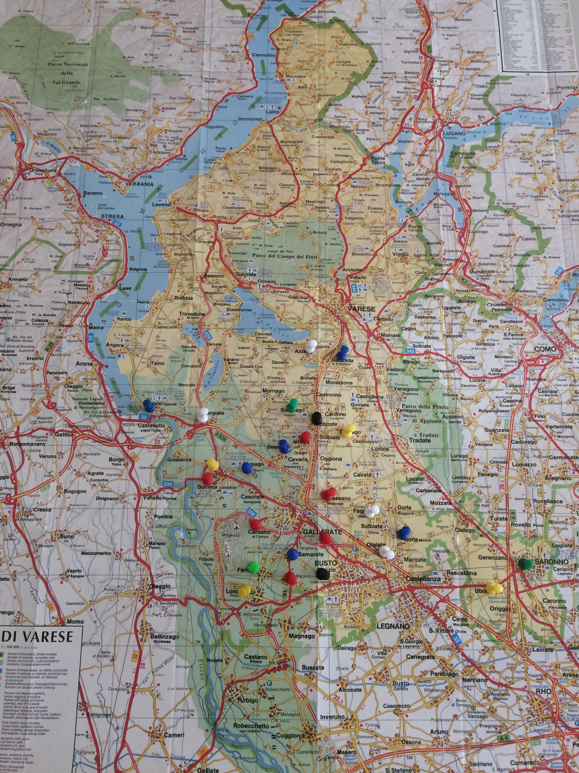
RETE TERRITORIALE
1 | SEDE AMMINISTRATIVA
4 | SEDI OPERATIVE
1 | SEDE dentro la Casa Circondariale
21 | SEDI ESTERNE frutto di convenzioni con Enti locali Associazioni Parrocchie Centri di Formazione professionale
6 | Corsi serali di secondo livello incardinati ad Istituti professionali e tecnici
Sesto Calende Vergiate Besnate
Somma Lombardo Cavaria Jerago Lonate P. Gorla Albizzate Azzate Solbiate Associazioni Parrocchie Centri di formazione professionale

Slide 7
Circolare MIUR 10.04.2014, n. 36
a partire dall'a.s. 2014-2015, saranno attivati i Centri provinciali per l'istruzione degli adulti (di seguito denominati CPIA) ed i corsi di istruzione degli adulti, compresi quelli che si svolgono presso gli istituti di prevenzione e pena, saranno riorganizzati nei seguenti percorsi:
percorsi di istruzione di primo livello e percorsi di alfabetizzazione e apprendimento della lingua italiana, realizzati dai CPIA,
nonché percorsi di istruzione di secondo livello,
realizzati dalle istituzioni scolastiche presso le quali funzionano i percorsi serali di istruzione tecnica, professionale e artistica.
ISIS GIOVANNI FALCONE GALLARATE
ISIS ANDREA PONTI GALLARATE
ITE ENRICO TOSI BUSTO ARSIZIO
IPC PIETRO VERRI BUSTO ARSIZIO
ISIS CIPRIANO FACCHINETTI CASTELLANZA
ITIS GIULIO RIVA SARONNO

Slide 8
CONVENZIONI E ACCORDI DI RETE
4 + 6 ISTITUZIONI SCOLASTICHE LOCALI
9 ENTI LOCALI + REGIONE LOMBARDIA (accordo sui 15enni - alternanza scuola/lavoro)
PREFETTURA ( test di conoscenza della lingua italiana )
3 ENTI DI FORMAZIONE PROFESSIONALE (CFP/ENAIP/IAL)
13 ASSOCIAZIONI PROFESSIONALI E DI VOLONTARIATO ATTIVE SUL TERRITORIO
CITTADINI DEL MONDO DAL 2015 AL 2018
4 UNIVERSITA’

Slide 9
Collaborazione CPIA 1 Varese e Cittadini del mondo
Convenzioni a partire dall’a.s 2014/2015 al 2017/2018
Istituzione corsi alfa della durata di 9 mesi ottobre/giugno con incontri bisettimanali da 2 h
Istituzione corsi 1° livello della durata di 9 mesi ottobre/giugno con incontri tri/quadrisettimanali da 2 h
i docenti del CPIA potranno dedicare parte della propria attività di docenza anche ai corsi istituiti presso l’associazione Cittadini del Mondo.
I candidati saranno ammessi all’esame di licenza media, che sarà sostenuto presso il CPIA, dopo aver superato dei test concordati con i docenti del centro stesso.
Gli allievi iscritti presso l’associazione CdM saranno iscritti anche al CPIA di Gallarate

Slide 10
CPIA CdM
 | Iscritti ai Corsi CPIA |  |  |  | CdM con CPIA
 | 14/15 | 15/16 | 16/17 | 17/18 | 14/15 | 15/16 | 16/17 | 17/18
Alfa | 1103 | 1416 | 1458 | 1825 | 65 | 30 | 46 | 30
Primo periodo | 187 | 209 | 260 | 307 | 15 | 9 | 5 | 8
Ampliamento | 424 | 368 | 378 | 462

Slide 11
